Slide 1

CHƯƠNG 9: TỪ TRƯỜNG KHÔNG ĐỔI
9.1 TƯƠNG TÁC TỪ CỦA DÒNG ĐIỆN – ĐỊNH LUẬT BIO-SAVART-LAPLACE
9.2 TỪ THÔNG
9.3 LƯU SỐ CỦA VECTƠ CƯỜNG ĐỘ TỪ TRƯỜNG – ĐỊNH LÝ AMPERE VỀ DÒNG ĐIỆN TOÀN PHẦN
9.4 TÁC DỤNG CỦA TỪ TRƯỜNG LÊN DÒNG ĐIỆN
9.5 ĐIỆN TÍCH CHUYỂN ĐỘNG TRONG TỪ TRƯỜNG KHÔNG ĐỔI
chrome-native://newtab/

Slide 2



9.1 TƯƠNG TÁC TỪ CỦA DÒNG ĐIỆN ĐỊNH LUẬT BIO-SAVART-LAPLACE
9.1.1 Tương tác từ của dòng điện
2 dòng cùng chiều
2 dòng ngược chiều
Tương tác từ
Môi trường vật chất đặc biệt bao quanh dòng điện
Tác nhân
Từ trường

Slide 3
9.1.2 Định luật Bio-Savart-Laplace
9.1 TƯƠNG TÁC TỪ CỦA DÒNG ĐIỆN ĐỊNH LUẬT BIO-SAVART-LAPLACE
_ : phần tử dòng điện
dòng điện là tập hợp vô số các phần tử dòng điện
➢
Định luật:
M
Phương:
Chiều: theo q/tắc vặn đinh ốc/ nắm tay phải
Độ lớn:
:hằng số từ
( độ thẩm từ môi)

Slide 4
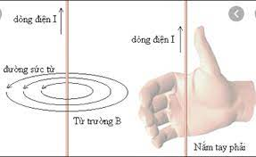
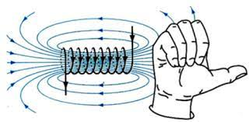

Slide 5



+
$\vec{B}$ có chiều hướng vào trong
I
.
$\vec{B}$ có chiều hướng ra ngoài
.
I
+
$$\vec{B}$$

Slide 6
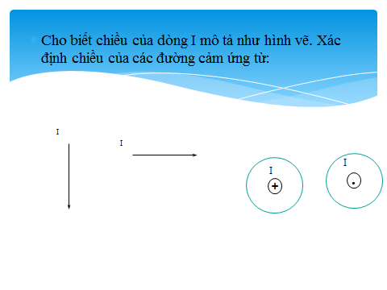

.
N
$$\vec{B}$$
+
M

Slide 7
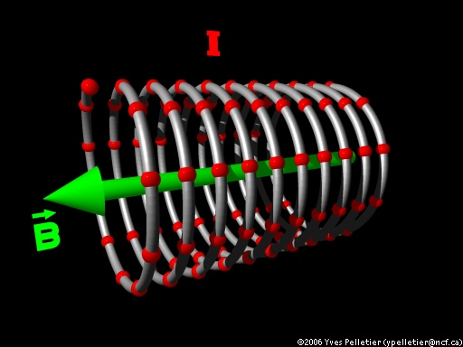

Nhìn vào mặt một ống dây hình trụ, chiều dòng điện không đổi trong ống cùng chiều kim đồng hồ. Nhận xét đúng là: Từ trường trong lòng ống là từ trường
A. không đều và hướng từ ngoài vào tron
B. không đều và có chiều từ trong ra ngoài.
C. đều và có chiều từ ngoài vào trong
D. đều và có chiều từ trong ra ngoài.
I
+
$$\vec{B}$$

Slide 8
9.1 TƯƠNG TÁC TỪ CỦA DÒNG ĐIỆN ĐỊNH LUẬT BIO-SAVART-LAPLACE
9.1.2 Định luật Bio-Savart-Laplace
➢
Nguyên lý chồng chất từ trường
_Từ trường gây bởi dòng điện:
_Từ trường gây bởi N dòng điện:
(B_{i}: từ trường gây bởi dòng điện thứ i)
9.1.3 Vectơ Cường độ từ trường
(Đơn vị: A/m)

Slide 9
Ví dụ 1: Tính cảm ứng từ gây bởi dòng điện thẳng dài vô hạn

Slide 10
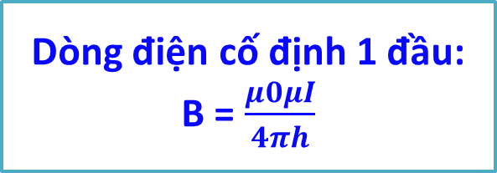
Ví dụ 1: Tính cảm ứng từ gây bởi dòng điện thẳng
➢
Dòng điện thẳng dài vô hạn:
Dòng điện cố định 1 đầu:
B = $\frac{μ0μI}{4πh}$

Slide 11

Ví dụ 2: Từ trường gây bởi dòng điện tròn tại
điểm M cách dòng điện 1 khoảng h
Tại tâm vòng dây: (h=0)
Cuộn dây tròn n vòng:
B = n.$\frac{μ0μI}{2R}$

Slide 12
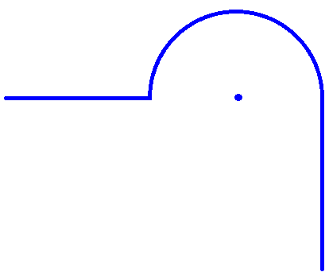
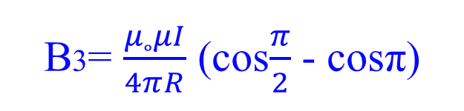
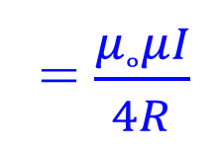
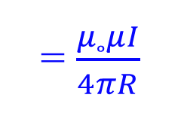
Ví dụ 3: Cho dòng điện được uốn như hình vẽ, tính cảm ứng từ tại tâm O gây ra bởi dòng điện
Giải:
Dòng điện ⬄ 3 dòng điện thành phần
+
0
+
B₂
= $\frac{μ˳μI}{4R}$
B3= $\frac{μ˳μI}{4πR}$ (cos$\frac{π}{2}$ - cosπ)
= $\frac{μ˳μI}{4πR}$

Slide 13
Phát biểu nào sau đây sai?
“Từ trường có ở xung quanh...”:
A. Các dòng điện.
B. Các nam châm.
C. Các điện tích điểm đứng yên.
D. Các vật bị nhiễm từ.

Slide 14
Chọn phát biểu đúng: Cảm ứng từ của một dòng điện chạy trong dây dẫn thẳng dài tại một điểm M có độ lớn tăng lên khi:
A. M dịch chuyển theo hướng vuông góc với dây và ra xa dây
B. M dịch chuyển theo một đường sức từ
C. M dịch chuyển theo đường thẳng song song với dây
D. M dịch chuyển theo hướng vuông góc với dây và lại gần dây

Slide 15
Một dây dẫn uốn thành đường tròn có dòng điện chạy qua, tại tâm đường tròn cảm ứng từ sẽ giảm nếu:
A. Cường độ dòng điện tăng lên
B. Số vòng dây quấn tăng lên
C. Cường độ dòng điện giảm đi
D. Đường kính vòng dây giảm đi

Slide 16
Một dây dẫn dài vô hạn mang dòng điện, tại điểm cách dây dẫn đó một đoạn 20 cm thì cảm ứng từ có độ lớn 1,2 μT. Tại điểm cách dây dẫn đó 60 cm thì cảm ứng từ có độ lớn là:
A. 0,2 μT
B. 3,6 μT
C. 0,4 μT
D. 4,8 μT

Slide 17
Một dây dẫn được uốn thành vòng tròn có bán kính 30 cm. Dòng điện chạy trong dây dẫn có cường độ 3 A, cường độ từ trường tại tâm vòng dây có độ lớn bằng:
A. 2 A/m
B. 5 A/m
C. 1 A/m
D. 1,5 A/m

Slide 18

Một khung dây tròn bán kính 10 cm, đặt trong không khí, trên đó quấn 100 vòng dây mảnh. Cường độ dòng điện qua mỗi vòng dây là 1 A, cảm ứng từ tại tâm khung dây là
A. 6,28.10 ^{– 4} T
B. 500 T
C. 5 T
D. 2.10 ^{– 4} T
B = 100.$\frac{4π.{10}^{−7}.1}{2.0,1}$

Slide 19
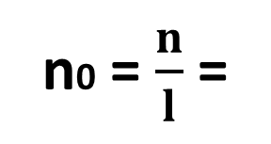
Ống dây dài vô hạn:
(C)
với
R
n0 = $\frac{n}{l}$ =
Tổng số vòng dây
Chiều dài của ống

Slide 20
Cảm ứng từ bên trong một ống dây điện hình trụ, có độ lớn tăng lên khi
A. Chiều dài hình trụ tăng lên.
B. Đường kính hình trụ giảm đi?
C. Số vòng dây quấn trên một đơn vị chiều dài (mật độ vòng dây) tăng lên.
D. Cường độ dòng điện giảm đi.

Slide 21
Một ống dây (solenoid) dài 50 cm, đặt trong không khí, được quấn bởi 5000 vòng dây mảnh. Đường kính của ống dây khá nhỏ để từ trường trong ống dây được coi là đều. Cho dòng điện 5 A chạy qua ống dây. Độ lớn cảm ứng từ trong lòng ống dây là
A. 0,628 T.
B. 0,0628 T.
C. 0,0314 T.
D. 0,314 T.

Slide 22

Một ống dây (solenoid) dài 50 cm có 1000 vòng dây, mang dòng điện cường độ 5 A; Độ lớn cường độ từ trường trong lòng ống là
A. 5.10³ A/m
B. 10⁴ A/m
C. 10³ A/m
D. 10⁻⁴ A/m
H = $\frac{n}{l} . I$ = $\frac{1000}{0,5} . 5$

Slide 23
Một ống dây (solenoid) dài 20 cm, có 1200 vòng được đặt trong không khí. Cảm ứng từ bên trong ống dây có độ lớn B = 7,5.10⁻³ T. Cường độ dòng điện trong ống dây là
A. 1 A.
B. 2 A.
C. 0,5 A.
D. 1,5 A.

Slide 24
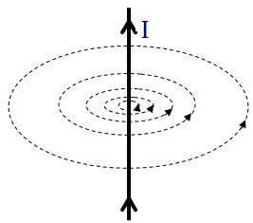
9.2 TỪ THÔNG
9.2.1 Đường cảm ứng từ
_ Là những đường cong vẽ ra trong từ trường, sao cho:
Tiếp tuyến của nó tại mỗi điểm trùng với phương của
Chiều: cùng chiều với
Mật độ đường sức
Đường sức từ trường là những đường cong kín

Slide 25
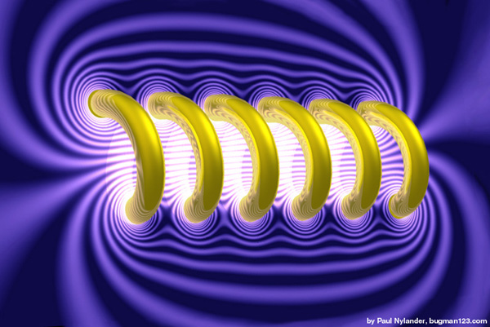
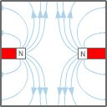
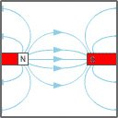
Một số hình ảnh về từ phổ

Slide 26
Tính chất đường sức từ:
Qua mỗi điểm trong không gian chỉ vẽ được một đường sức.
Các đường sức là các đường cong khép kín hoặc vô hạn ở hai đầu.
Chiều của các đường sức là chiều của từ trường.
Các đường sức từ là các đường tròn đồng tâm.
Chiều các đường sức từ được xác định bởi quy tắc nắm bàn tay phải.
Mặt phẳng chứa các đường sức từ vuông góc với dây dẫn.

Slide 27
9.2 TỪ THÔNG
9.2.2 Từ thông (thông lượng từ trường)
➢
Từ thông gửi qua 1 diện tích bất kỳ:
B đều
Đơn vị: Wb _ (vêbe)
S phẳng
Định lý O-G đối với từ trường:
Không tồn tại các “từ tích”
Ý nghĩa:
Đường C.Ư.T phải là đường khép kín
Từ trường là trường xoáy

Slide 28
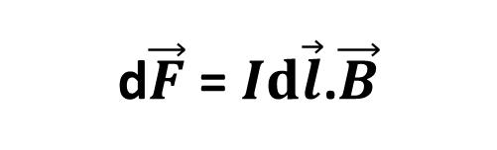
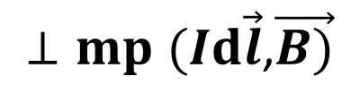




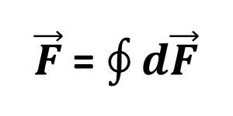


9.3 TÁC DỤNG CỦA TỪ TRƯỜNG LÊN DÒNG ĐIỆN
9.3.1 Lực Ampère
Phần tử dòng điện $I$d$\vec{l}$ nằm trong từ trường $\vec{B}$
chịu tác dụng của lực từ:
$$Id\vec{l}$$
d$\vec{F}$ = $Id\vec{l}$.$\vec{B}$
$$\vec{B}$$
Phương:
$⊥mp (Id\vec{l}$,$\vec{B)}$
$$d\vec{F}$$
Chiều: theo quy tắc bàn tay trái.
Độ lớn:
$$dF=Idl.B.sinθ$$
Lực từ tác dụng lên cả dòng điện :
$\vec{F}$ = $\oint{d\vec{F}}$
➢
F = I.l.B.sin$θ$

Slide 29
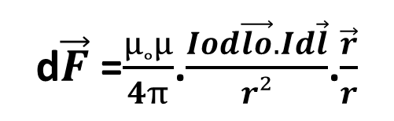
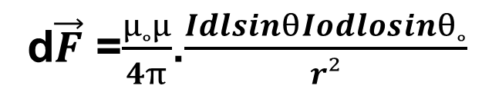
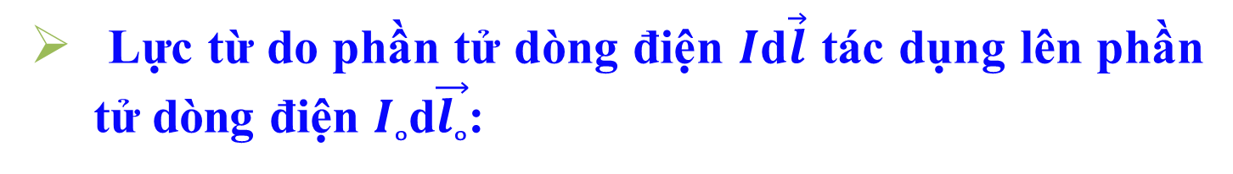
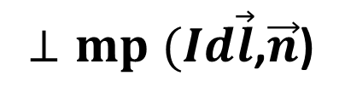

Định luật Ampère ( tương tác giữa 2 dòng điện )
Lực từ do phần tử dòng điện $I$d$\vec{l}$ tác dụng lên phần tử dòng điện $I˳$d$\vec{l˳}$:
$$Id\vec{l}$$
d$\vec{F}$ =$\frac{μ˳μ}{4π}$.$\frac{Iod\vec{lo}.Id\vec{l}}{r²}$.$\frac{\vec{r}}{r}$
$$\vec{n}$$
Phương:
$⊥mp (Id\vec{l}$,$\vec{n}$)
$$d\vec{F}$$
Chiều: theo quy tắc bàn tay trái.
Độ lớn:
d$\vec{F}$ =$\frac{μ˳μ}{4π}$.$\frac{IdlsinθIodlosinθ˳}{r²}$
:hằng số từ
( μ: độ thẩm từ môi)

Slide 30
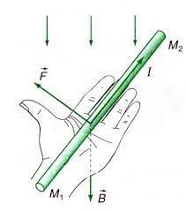

Slide 31
Chọn phát biểu SAI:
A. Qua mỗi điểm trong không gian chỉ vẽ được một đường sức.
B. Các đường sức từ là các đường cong khép kín hoặc vô hạn ở hai đầu.
C. Chiều của các đường sức từ là chiều của từ trường.
D. Các đường sức của cùng một từ trường có thể cắt nhau.

Slide 32








Đoạn dây dẫn có dòng điện I nằm trong mặt phẳng tờ giấy, đặt trong từ trường đều có các đường cảm ứng vuông góc với mặt giấy. Cho biết chiều của dòng I và chiều của lực từ mô tả như hình vẽ. Hình nào sau đây mô tả SAI chiều của vector cảm ứng từ?
I
I
I
$$\vec{F}$$
$$\vec{F}$$
I
$$\vec{F}$$
$$\vec{F}$$
A. $\vec{B}$ hướng vào
B. $\vec{B}$ hướng ra
$C. \vec{B}$ hướng ra
$D. \vec{B}$ hướng vào

Slide 33
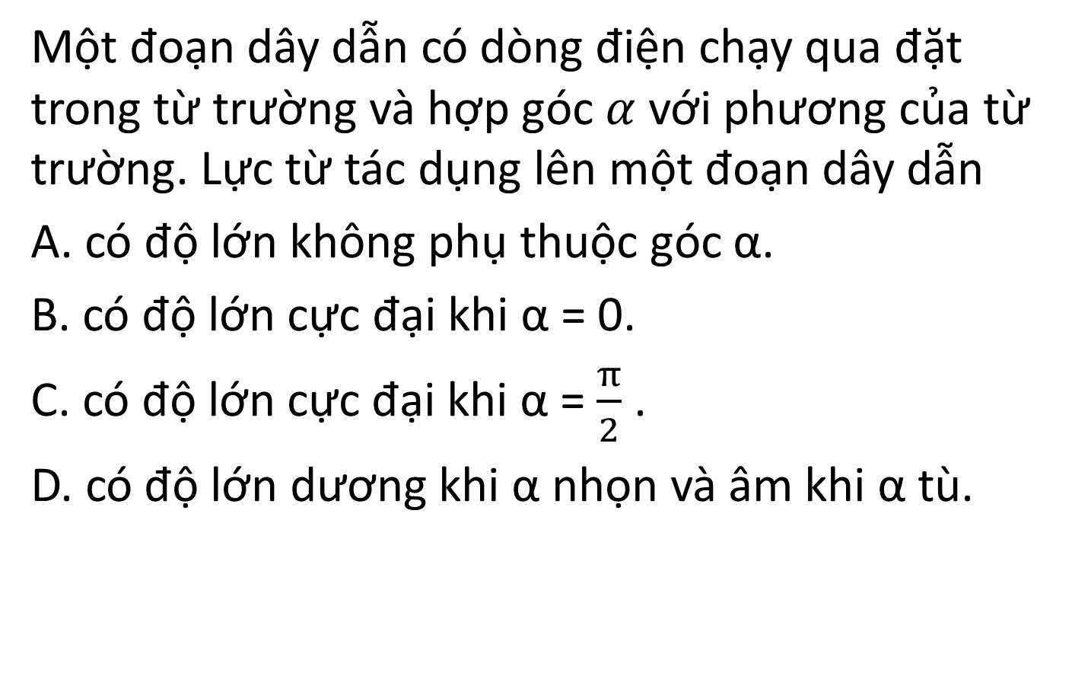
Một đoạn dây dẫn có dòng điện chạy qua đặt trong từ trường và hợp góc $α$ với phương của từ trường. Lực từ tác dụng lên một đoạn dây dẫn
A. có độ lớn không phụ thuộc góc α.
B. có độ lớn cực đại khi α = 0.
C. có độ lớn cực đại khi α = $\frac{π}{2}$ .
D. có độ lớn dương khi α nhọn và âm khi α tù.

Slide 34
Một đoạn dây dẫn thẳng, dài 10 cm mang dòng điện 5 A, đặt trong từ trường đều có cảm ứng từ B = 0,08 T, biết dây dẫn vuông góc với cảm ứng từ . Lực từ tác dụng lên đoạn dây là
A. 0,04 N.
B. 0,6 N.
C. 0,06 N.
D. 0,4 N.

Slide 35
Đoạn dây dẫn thẳng dài 5 cm, được đặt trong từ trường đều B = 10⁻² T theo phương hợp với đường sức một góc 135º, có dòng I = 2 A chạy qua, sẽ chịu tác dụng một lực từ
A. F = 10⁻³ N.
B. F = 10⁻⁴ N.
C. F = 8,86.10⁻³ N.
D. F = 7,07.10⁻⁴ N.

Slide 36
Đặt một đoạn dây dẫn thẳng dài 120 cm song song với từ trường đều có cảm ứng từ B = 0,8 T. Dòng điện trong dây dẫn là 20 A, thì lực từ có độ lớn là
A. 192 N.
B. 0,192 N.
C. 1,92 N.
D. 0 N.

Slide 37
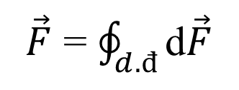

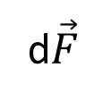



3.3 TÁC DỤNG CỦA TỪ TRƯỜNG LÊN DÒNG ĐIỆN
9.3.2 Tương tác giữa hai dòng điện thẳng:
Ví dụ:
Tính lực tương tác giữa hai dòng điện đặt song song nhau và có chiều như hình vẽ
Xác định $\vec{B}$ , d$\vec{F}$ ?
$$\vec{B2}$$
d$\vec{F}$
Lực từ tác dụng lên cả dòng điện I₂
$$\vec{B1}$$
d$\vec{F}$
$\vec{F}$ = $\oint_{d.đ}{\text{d}\vec{F}}$
F = B1.I2.l

Slide 38
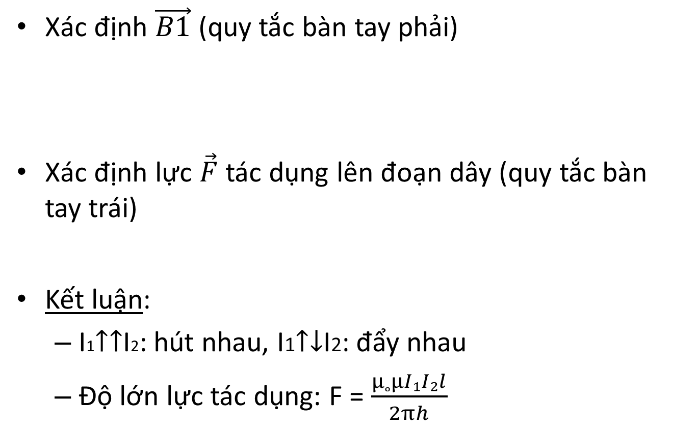
Tác dụng tương hỗ giữa 2 dòng điện
Xác định $\vec{B1}$ (quy tắc bàn tay phải)
Xác định lực $\vec{F}$ tác dụng lên đoạn dây (quy tắc bàn tay trái)
Kết luận:
I1$↑↑$I2: hút nhau, I1$↑↓$I2: đẩy nhau
Độ lớn lực tác dụng: F = $\frac{μ˳μI₁I₂l}{2πh}$

Slide 39
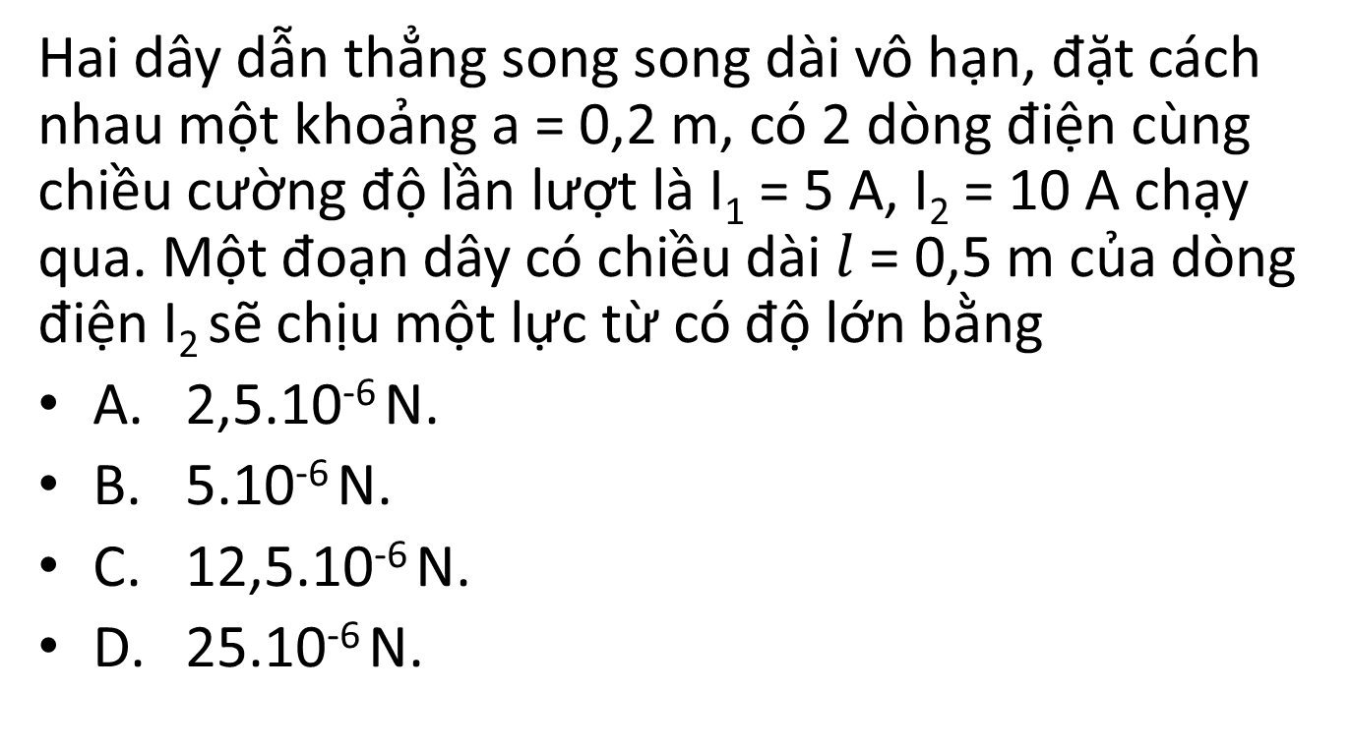
Hai dây dẫn thẳng song song dài vô hạn, đặt cách nhau một khoảng a = 0,2 m, có 2 dòng điện cùng chiều cường độ lần lượt là I₁ = 5 A, I₂ = 10 A chạy qua. Một đoạn dây có chiều dài$l$= 0,5 m của dòng điện I₂ sẽ chịu một lực từ có độ lớn bằng
A. 2,5.10⁻⁶ N.
B. 5.10⁻⁶ N.
C. 12,5.10⁻⁶ N.
D. 25.10⁻⁶ N.

Slide 40


Hai dây dẫn thẳng dài vô hạn, đặt cách nhau một khoảng 10 cm trong không khí, có dòng điện I₁ = I₂ = 5 A cùng chiều chạy qua. Cường độ từ trường tại điểm M cách đều hai dây một đoạn 5 cm là
A. 0 A/m.
B. 31,8 A/m.
C. 3,18 A/m.
D. 200 A/m
I1
M
.
I2
+
$\vec{B2}$
$\vec{B1}$

Slide 41
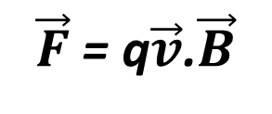
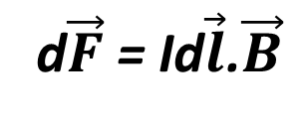
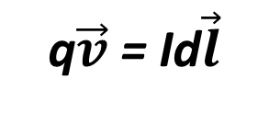
9.4 ĐIỆN TÍCH CHUYỂN ĐỘNG TRONG
TỪ TRƯỜNG KHÔNG ĐỔI
9.4.1 Tác dụng của từ trường lên điện tích chuyển động :
Điện tích chuyển động ⬄ phần tử dòng điện
q$\vec{v}$ = Id$\vec{l}$
Lực từ t/dụng lên phần tử dòng điện:
d$\vec{F}$ = Id$\vec{l}$.$\vec{B}$
Lực từ tác dụng lên hạt điện chuyển động (Lực Lorentz):
$\vec{F}$ = q$\vec{v}$.$\vec{B}$
Độ lớn:
Phương:
Chiều: theo q/t bàn tay trái với hạt điện (+), bàn tay phải với hạt điện (-).

Slide 42



Một điện tích dương chuyển động vuông góc từ trường (hướng từ ngoài vào trong) từ trái sang phải. Xác định lực Loren tác dụng lên điện tích?
$\vec{F_{l}}$
$\vec{B}$
+
$\vec{v}$
+
q

Slide 43


Một electron đi vào giữa 2 bản tụ điện từ phải sang trái hướng vuông góc các đường sức từ hướng từ trên xuống. Xác định lực Loren tác dụng lên electron?
+ + + + + + +
$\vec{F_{l}}$
+
$\vec{B}$
-
e
- - - - - - - -

Slide 44
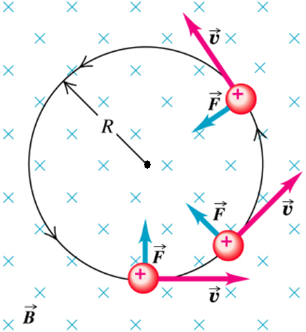
9.4 ĐIỆN TÍCH CHUYỂN ĐỘNG TRONG
TỪ TRƯỜNG KHÔNG ĐỔI
9.4.2 Chuyển động của điện tích trong từ trường đều :
➢
Trường hợp 1:
F_{L} ⬄ lực hướng tâm
Bán kính quỹ đạo:
Chu kỳ chuyển động:

Slide 45
9.4 ĐIỆN TÍCH CHUYỂN ĐỘNG TRONG
TỪ TRƯỜNG KHÔNG ĐỔI
9.4.2 Chuyển động của điện tích trong từ trường đều :
➢
Trường hợp 2:
Hạt điện không chịu tác dụng của lực Lorentz
➢
Trường hợp 3:
Quỹ đạo có dạng là đường xoắn lò xo

Slide 46
Một hạt mang điện tích 3,2.10⁻¹⁹ C bay vào trong từ trường đều theo phương vuông góc với cảm ứng có độ lớn B = 0,5 T. Lúc lọt vào trong từ trường vận tốc của hạt là 10⁶ m/s. Tính lực Lorentz tác dụng lên hạt.
A. F = 3,2.10⁻¹³ N
B. F = 1,6.10⁻¹⁰ N
C. F = 1,6.10⁻¹³ N
D. F = 0,8.10⁻¹³ N

Slide 47

Một electron bay vào một từ trường đều có cảm ứng từ B = 3,14.10⁻⁴ T với vận tốc v = 8.10⁸ cm/s. Khi thì bán kính quỹ đạo của electron là
A. R = 10,5.10⁻² m.
B. R = 6,33.10² m.
C. R = 15,5.10² m.
D. R = 14,5.10⁻² m.
Q = -1,6.${10}^{−19}$ C
$m_{e}$ = 9,1.${10}^{−31}$ kg
R = $\frac{mv}{qB}$ = $\frac{\text{9,1.}{10}^{−31}.\text{8.}{10}^{6}}{\text{1,6.}{10}^{−19}.\text{3,14.10}\text{−4}}$

Slide 48
Dòng điện 5 A chạy trong dây dẫn đặt trong từ trường có cảm ứng từ 10 T. Góc tạo bởi chiều của dòng điện và chiều của từ trường bằng 60°. Nếu từ trường tác dụng lên dây dẫn một lực 20 N, thì chiều dài của dây dẫn là:
A. 0,52 m.
B. 0,64 m.
C. 0,46 m.
D. 0,82 m.

Slide 49
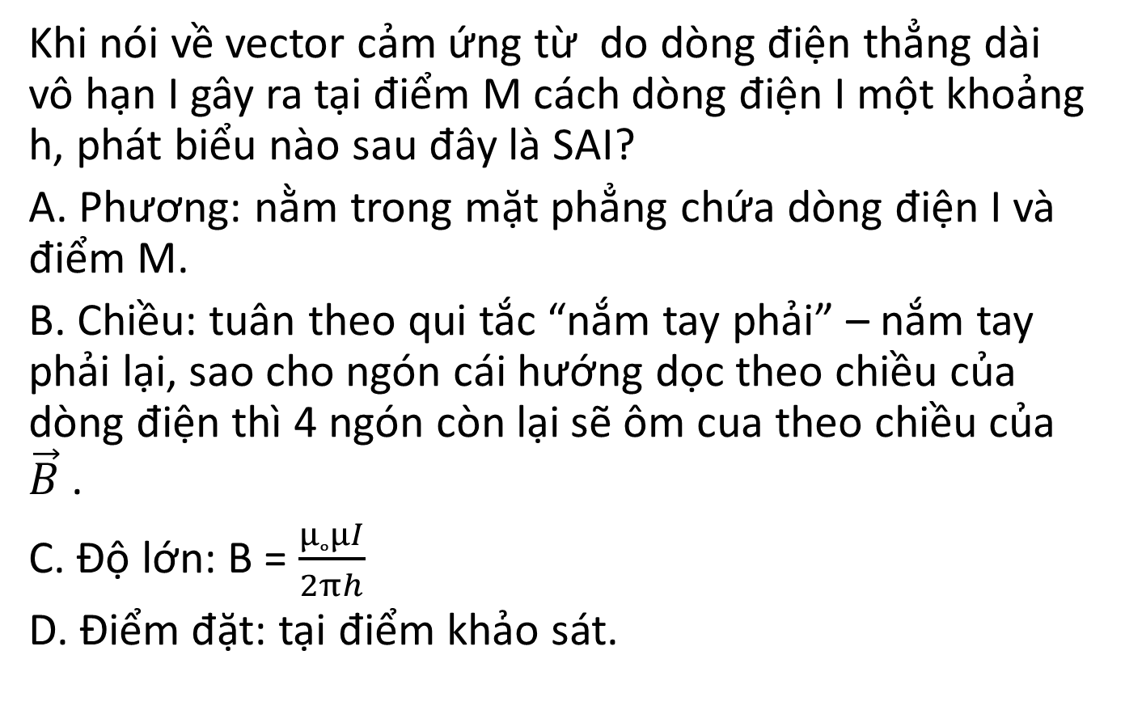
Khi nói về vector cảm ứng từ do dòng điện thẳng dài vô hạn I gây ra tại điểm M cách dòng điện I một khoảng h, phát biểu nào sau đây là SAI?
A. Phương: nằm trong mặt phẳng chứa dòng điện I và điểm M.
B. Chiều: tuân theo qui tắc “nắm tay phải” – nắm tay phải lại, sao cho ngón cái hướng dọc theo chiều của dòng điện thì 4 ngón còn lại sẽ ôm cua theo chiều của $\vec{B}$ .
C. Độ lớn: B = $\frac{μ˳μI}{2πh}$
D. Điểm đặt: tại điểm khảo sát.

Slide 50
Nhìn vào mặt một ống dây hình trụ, chiều dòng điện không đổi trong ống ngược chiều kim đồng hồ. Nhận xét đúng là: Từ trường trong lòng ống là từ trường
A. không đều và hướng từ ngoài vào trong.
B. không đều và có chiều từ trong ra ngoài.
C. đều và có chiều từ ngoài vào trong .
D. đều và có chiều từ trong ra ngoài.

Slide 51
Trong một từ trường có chiều từ trong ra ngoài, một điện tích âm chuyển động theo phương ngang chiều từ phải sang trái. Lực Lorentz tác dụng lên điện tích có chiều
A. từ dưới lên trên.
B. từ trên xuống dưới.
C. từ trong ra ngoài.
D. từ trái sang phải.

Slide 52
9.4.3 Hiệu ứng Hall
Là hiện tượng xuất hiện các điện tích trái dấu trên bề mặt vật dẫn đang tải điện khi nó đặt trong từ trường.
+ + + + + + +
Nguyên nhân: do lực Lorentz tác dụng lên các điện tích chuyển động trong từ trường.
+
+
- - - - - - - -
Hiệu điện thế Hall:
: hằng số Hall

Slide 53
3.5 TƯƠNG QUAN ĐIỆN – TỪ
ĐIỆN | TỪ
Xung quanh điện tích có điện trường
Xung quanh dòng điện có từ trường.
Đặc trưng cho điện trường tại mỗi điểm là vectơ cường độ điện trường
Đặc trưng cho từ trường tại mỗi điểm là vectơ cảm ứng từ
Vectơ cđđt gây bởi một điện tích điểm:
Vectơ cảm ứng từ gây bởi một yếu tố dòng điện:

Slide 54
3.5 TƯƠNG QUAN ĐIỆN – TỪ
ĐIỆN | TỪ
Hằng số điện:
ε₀ = 8,85.10 ^{– 12} F/m
Hằng số từ:
μ₀ = 4π.10 ^{– 7} H/m
Hệ số điện môi: ε
Hệ số từ môi: μ
Vectơ cảm ứng điện:
Vectơ cuờng độ TT:
Đường sức điện
Đường sức từ
Điện thông Φ_{E}
Từ thông Φ_{m}

Slide 55
3.5 TƯƠNG QUAN ĐIỆN – TỪ
ĐIỆN | TỪ
Lực điện trường:
Lực từ:
Định lý O – G:
Định lý O – G:
Lưu số của vectơ cđđt
Lưu số của vectơ cđtt

Slide 56
HẾT CHƯƠNG 9

